Slide 1


乒乓球
主讲人：丁宁、张华庆

Slide 2
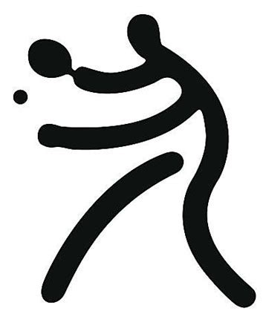
一、乒乓球的起源

Slide 3

一、乒乓球的起源
乒乓球起源于英国，由网球衍生而来。
20世纪初，美国开始成套地生产乒乓球比赛用具。乒乓球拍也逐渐从长柄演变成更人性化、更适合乒乓球运动、可以跟上乒乓球速度的短柄球拍。

Slide 4
二、乒乓球的主要器材

Slide 5
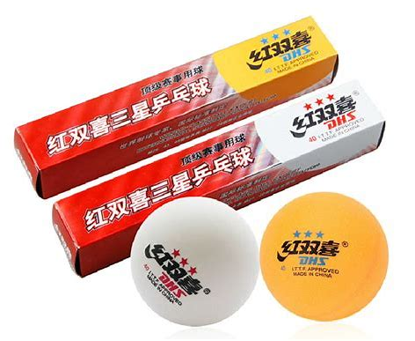
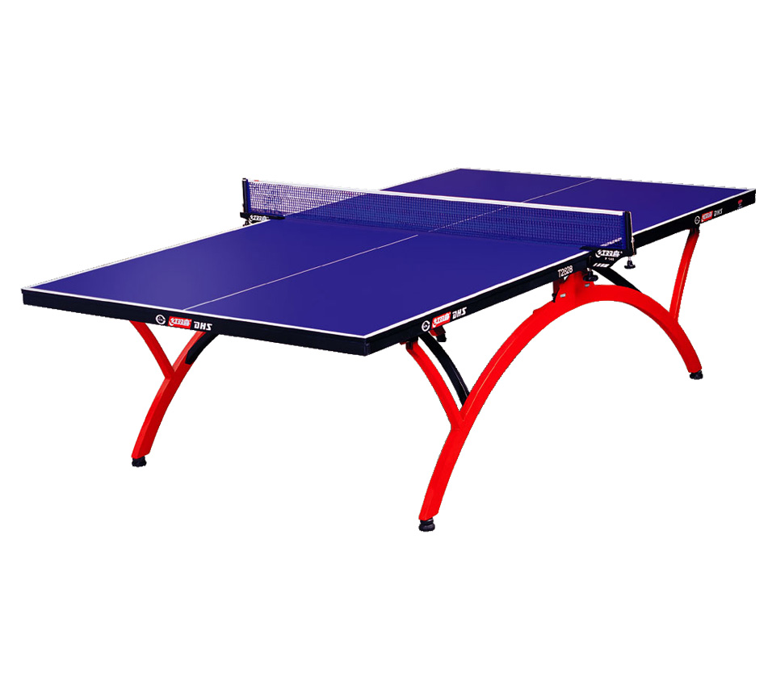
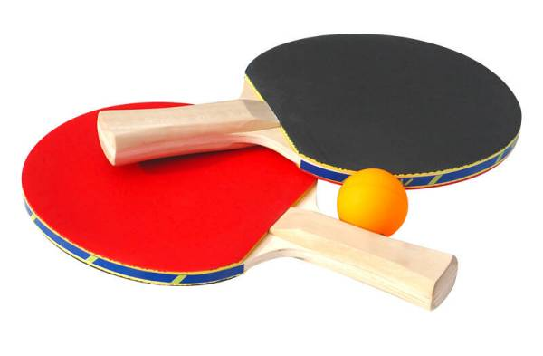
二、乒乓球的主要器材
球台、球网、乒乓球、球拍、胶皮、场地

Slide 6


二、乒乓球的主要器材
胶皮

Slide 7
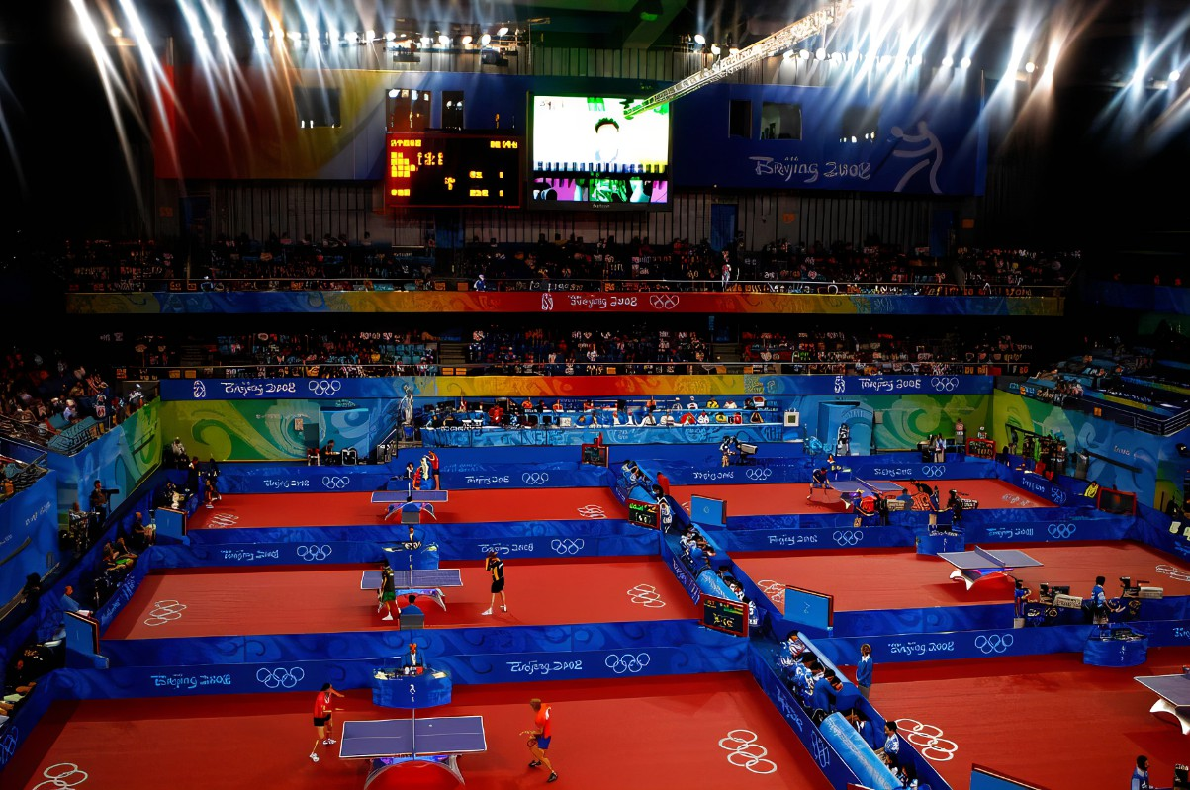
二、乒乓球的主要器材
场地

Slide 8
三、乒乓球的竞赛规则

Slide 9
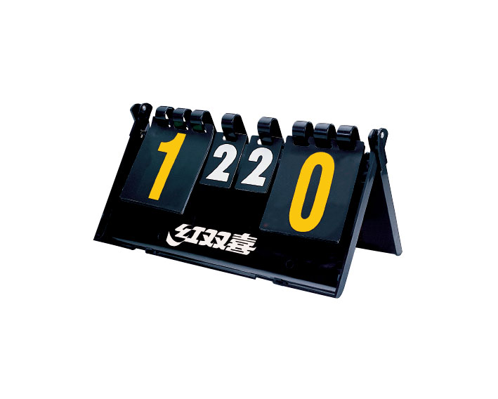
三、乒乓球竞赛规则
以前是21分制，每人发五个球，20平后，每人发一个球，胜出两分者为赢。现在正规比赛规定11分制。每人发两个球，先到11分的一方为胜方。10平后，每人发一个球，胜出两分者为赢；
一场比赛由奇数局组成。
比赛多采用循环制和淘汰制两种形式，有时也采用两种办法结合的混合制。

Slide 10
三、乒乓球竞赛规则
在局与局之间，不超过1分钟的休息时间；
一名运动员或者一对双打运动员可以在一场比赛中要求一次暂停，时间不超过1分钟；
在一场比赛开始前2分钟，运动员有权在比赛球台上练习2分钟，正常间歇不能练习；
团体赛中，运动员可以接受任何人的指导；单项比赛只能接受一个人的指导。

Slide 11
四、日本乒乓球T联赛

Slide 12
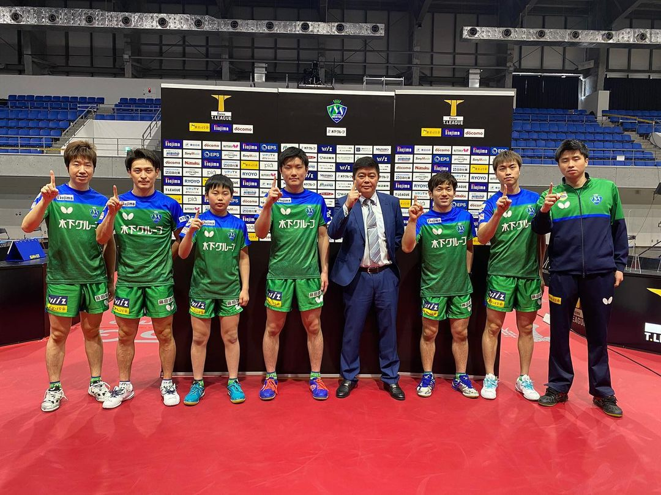
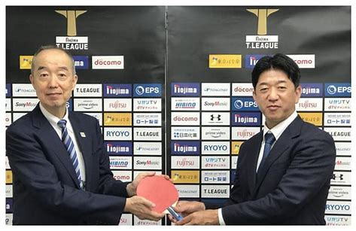
1、主要介绍
T联赛是2017年日本乒协打造的一个新型的职业乒球联赛，也是目前日本最高等级的职业联赛。
联赛的主创是前日本著名国手松下浩二。目前T联赛女队的比赛有5支队伍，分别是九州ASTEEDA队、木下女队、名古屋女队、日本生命女队、日本涂料女队。男队是4支队伍，分别是KM东京、冈山、TT彩玉、琉球。

Slide 13
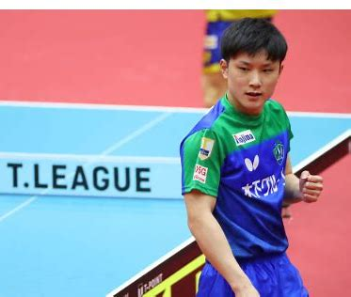
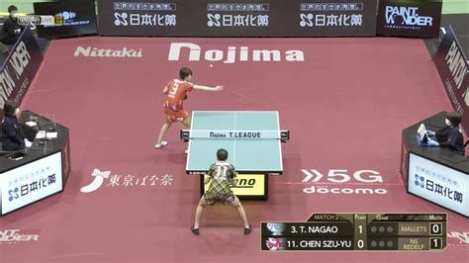
2、赛制
采用专业球员与业余球员混合的赛制，由于队伍数量少，比赛采取循环排位赛，赢得场次越多的队伍为冠军。
T联赛的赛制更贴近奥运会团体赛，赛制安排为5盘3胜，比赛首盘先进行双打的争夺。与常规比赛不同的是，每场双方的对阵情况不会提前公布。

Slide 14
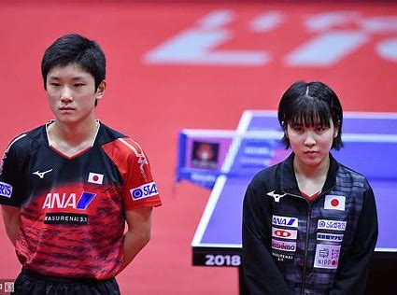
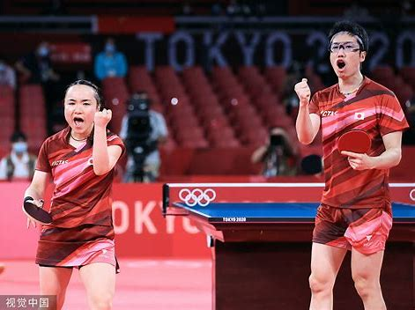
3、队员收入情况
在T联赛诞生前，日本乒乓球选手收入是根据所属企业的普通职员收入判定。2018年乒乓球选手的月收入约为20万日元到30万日元之间，换算成人民币约为12000元到18000元。包含奖金后年收入可达到400万日元，约为24万元人民币，与日本普通上班族差不多。
在T联赛诞生后，职业选手的收入得到大大改善。平均收入大概在844万日元到896万日元，约为人民币50万到53万之间。

Slide 15

4、队员收入情况
中国乒乓球队退役老将侯英超加盟木下东京队，成为日本T联赛（2019-2020赛季）MVP，获得了奖金100万日元。
官方给出的评选理由为：比赛出场数第2名，比赛胜利数第2名，发球时得分率第2名，表现稳定，常规赛阶段贡献很大；在决胜比赛中2战2胜。

Slide 16
5、T联赛现状
2020年7月T联赛主创松下浩二宣布卸任。
比赛内场的票价最高10万日元约6300人民币，但是，T联赛的经营状况低下，联赛第一年就亏损在5亿日元以上。联赛的财务预算不够严谨，光是联赛揭幕战花费了1亿日元以上，1场比赛的运营费用也将近800万日元，各种费用超出了预算范围，最终联赛首个赛季亏损额就超过5亿日元。
日本女队人气选手伊藤美诚拒绝加入联赛。T联赛与奥运会之间脱离联系，联赛吸引力不够，场均观众在1000人以下，人们对于比赛的关注度减少。
目前受疫情影响，赛事推进程度缓慢，面临破产的T联赛急切需要重新规划经营方式以及新颖的赛事安排，将国内联赛与国际大赛接轨更有助于运动员们的成长。

